Slide 1
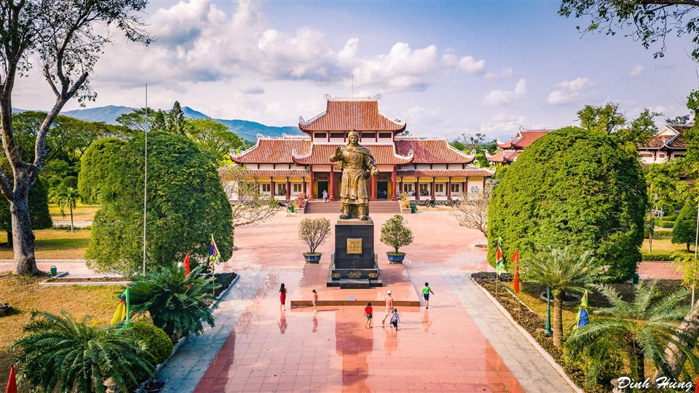
KHỞI ĐỘNG
Em biết phong trào Tây Sơn, Hoàng đế Quang Trung đã có những đóng góp gì đối với lịch sử dân tộc? Việc xây dựng Bảo tàng Quang Trung phản ánh điều gì?
Bảo tàng Quang Trung

Slide 2
KHỞI ĐỘNG
Việc xây dựng bảo tàng Quang Trung là để tưởng nhớ công lao, lòng biết ơn… của nhân dân ta đối với vua Quang Trung và các anh hùng dân tộc trong phong trào Tây Sơn…
Phong trào Tây Sơn đã lật đổ các tập đoàn phong kiến Trịnh-Nguyễn, đánh tan quân xâm lược Xiêm-Thanh, đặt nền tảng thống nhất đất nước, bảo vệ nền độc lập dân tộc…
Quang Trung là người lãnh đạo cao nhất trong cuộc kháng chiến chống ngoại xâm để bảo vệ Tổ quốc cũng như lật đổ các tập đoàn phong kiến để thống nhất đất nước…
Bảo tàng Quang Trung

Slide 3
BÀI 8
PHONG TRÀO TÂY SƠN
Thời lượng: 2 tiết

Slide 4
NỘI DUNG BÀI HỌC
01
02
03
04
Khởi nghĩa Tây Sơn bùng nổ
Những thắng lợi tiêu biểu của phong trào Tây Sơn
Nguyên nhân thắng lợi và ý nghĩa lịch sử của phong trào Tây Sơn
Luyện tập – Vận dụng

Slide 5
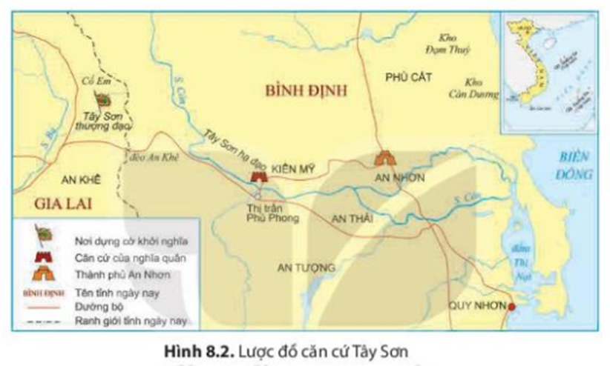
1. Khởi nghĩa Tây Sơn bùng nổ
Tìm hiểu thông tin mục 1, tư liệu 1 và lược đồ hình 8.2 để trả lời câu hỏi: Hãy trình bày nguyên nhân bùng nổ khởi nghĩa Tây Sơn.

Slide 6
Từ giữa thế kỉ XVIII, chính quyền phong kiến Đàng Trong suy yếu, quan lại tham nhũng.
Ruộng đất của nông dân bị địa chủ, cường hào lấn chiếm, tô thuế, lao dịch nặng nề, đời sống của nhân dân vô cùng cơ cực.
1. Khởi nghĩa Tây Sơn bùng nổ
Mâu thuẫn giữa các tầng lớp nhân dân với Chúa Nguyễn ở Đàng Trong dâng cao đã làm bùng nổ cuộc khởi nghĩa Tây Sơn.
Năm 1771, ba anh em Tây Sơn (Nguyễn Nhạc, Nguyễn Huệ, Nguyễn Lữ) dựng cờ khởi nghĩa.

Slide 7
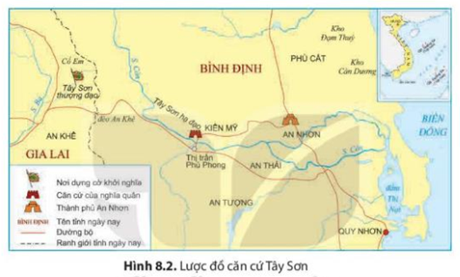
Việc mở rộng địa bàn hoạt động từ Tây Sơn thượng đạo xuống Tây Sơn hạ đạo cho biết thêm điều gì về sự lớn mạnh của nghĩa quân? Vì sao cuộc khởi nghĩa lại được nhân dân ủng hộ?

Slide 8
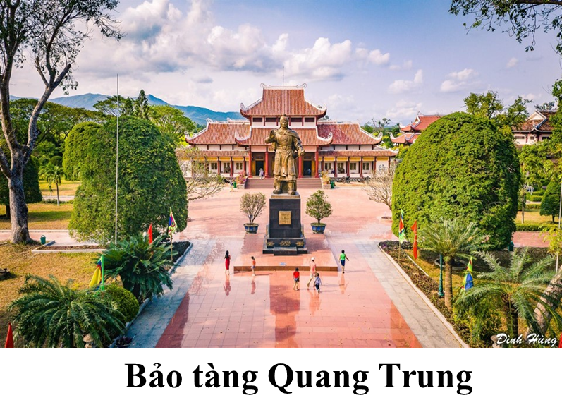
Căn cứ Kiên Mỹ (huyện Tây Sơn - tỉnh Bình Định) chính là quê hương của ba anh em Tây Sơn.
Bảo tàng Quang Trung hiện nay được xây dựng trên chính nền nhà cũ của gia tộc Nguyễn Huệ, còn điện thờ Tây Sơn trước đây là đình Kiên Mỹ được nhân dân xây dựng vào đầu thế kỉ XIX để bí mật thờ ba anh em Tây Sơn. Trong kháng chiến chống Pháp, điện bị đốt cháy, đến năm 1958, nhân dân xây dựng lại điện trên nền thờ cũ.

Slide 9
2. Những thắng lợi tiêu biểu của phong trào Tây Sơn
Dựng cờ khởi nghĩa
Đánh tan quân Xiêm
Triều Lê sụp đổ. Nguyễn Huệ lên ngôi hoàng đế
1777
1786
1789
1771
1785
1788
Lật đổ chính quyền chúa Nguyễn
Lật đổ chính quyền chúa Trịnh
Đại phá quân Thanh
Sơ đồ diễn biến chính của phong trào Tây Sơn

Slide 10
2. Những thắng lợi tiêu biểu của phong trào Tây Sơn
a) Lật đổ chính quyền chúa Nguyễn ở Đàng Trong
Tìm hiểu sơ đồ hình 8.3 và thông tin mục 2.a để ghép nội dung cột A và cột B cho phù hợp.

Slide 11
PHIẾU HỌC TẬP
A
B
a. sáng tạo
e. Nguyễn Nhạc
1. Người lãnh đạo
b. tạm hòa với quân Trịnh để dồn sức đánh quân Nguyễn
2. Mốc thời gian
3. Cách đánh
c. năm 1777
g. bắt giết được chúa Nguyễn
4. Kết quả
d. năm 1783
h. Nguyễn Huệ

Slide 12
Gợi ý sản phẩm
A
B
a. sáng tạo
1. Người lãnh đạo
b. tạm hòa với quân Trịnh để dồn sức đánh quân Nguyễn
2. Mốc thời gian
c. năm 1777
d. năm 1783
3. Cách đánh
e. Nguyễn Nhạc
4. Kết quả
g. bắt giết được chúa Nguyễn
h. Nguyễn Huệ

Slide 13
2. Những thắng lợi tiêu biểu của phong trào Tây Sơn
a) Lật đổ chính quyền chúa Nguyễn ở Đàng Trong
Đến năm 1774, nghĩa quân làm chủ được một vùng rộng lớn từ Quảng Nam đến Bình Thuận.
Bốn lần đánh vào Gia Định và lần tiến quân 1777 đã bắt giết được chúa Nguyễn.

Slide 14
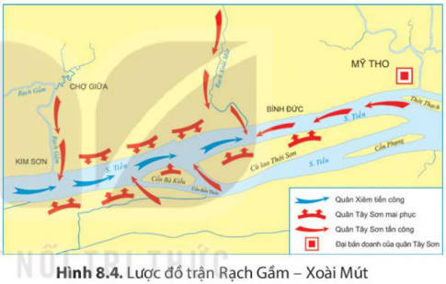
2. Những thắng lợi tiêu biểu của phong trào Tây Sơn
b) Đánh tan quân xâm lược Xiêm
Tìm hiểu thông tin mục 2.b, kết nối với địa lí và quan sát lược đồ hình 8.4, để trả lời câu hỏi vào phiếu học tập. Cặp đôi có số lẻ trả lời câu 1, số chẵn trả lời câu 2.

Slide 15
Câu 1: Quan sát lược đồ hình 8.4 và cho biết vì sao Nguyễn Huệ chọn khúc sông từ Rạch Gầm đến Xoài Mút làm trận địa quyết chiến?
Câu 2: Mô tả những nét chính (thời gian, người lãnh đạo, địa điểm, cách đánh, kết quả) về trận Rạch Gầm-Xoài Mút trên lược đồ. Thắng lợi này có ý nghĩa quan trọng như thế nào?

Slide 16
Câu 1: Nguyễn Huệ chọn khúc sông từ Rạch Gầm đến Xoài Mút làm trận địa quyết chiến vì:
Đoạn sông này giữa dòng có cù lao Thới Sơn, hai bên bờ sông có cây cối rậm rạp và nhiều kênh rạch nhỏ, rất phù hợp cho việc bố trí trận địa mai phục thủy bộ.

Slide 17
Câu 2: Mô tả những nét chính (thời gian, người lãnh đạo, địa điểm, cách đánh, kết quả) về trận Rạch Gầm-Xoài Mút trên lược đồ. Thắng lợi này có ý nghĩa quan trọng như thế nào?

Slide 18
2. Những thắng lợi tiêu biểu của phong trào Tây Sơn
b) Đánh tan quân xâm lược Xiêm
- Thời gian: Trận Rạch Gầm-Xoài Mút diễn ra vào ngày 19-1-1785.
- Địa điểm: Trận địa diễn ra ở Rạch Gầm-Xoài Mút (huyện Châu Mĩ, tỉnh Tiền Giang).

Slide 19
2. Những thắng lợi tiêu biểu của phong trào Tây Sơn
b) Đánh tan quân xâm lược Xiêm
- Cách đánh: Bố trí mai phục, nhử quân Xiêm vào trận địa, quân thủy - bộ cùng tiến quân tiêu diệt quân Xiêm.
- Kết quả: Thắng lợi nhanh chóng.

Slide 20
2. Những thắng lợi tiêu biểu của phong trào Tây Sơn
b) Đánh tan quân xâm lược Xiêm
* Ý nghĩa: Là một trong những trận thủy chiến lớn nhất trong lịch sử chống ngoại xâm của nhân dân ta, đập tan âm mưu xâm lược của quân Xiêm, bảo vệ nền độc lập dân tộc.

Slide 21
Tư liệu 2/36
Sử triều Nguyễn cũng phải ghi nhận: “Người Xiêm từ sau bại trận năm Giáp Thìn, miệng tuy nói khoác mà trong lòng thì sợ quân Tây Sơn như sợ cọp”.
(Quốc sử quán triều Nguyễn, Đại Nam thực lục, Tập một, Sđd, tr.227 – 228)

Slide 22
4. Luyện tập – Vận dụng
Câu 1: Hãy lập bảng về những sự kiện chính của phong trào Tây Sơn từ năm 1771 đến năm 1785 theo các tiêu chí: thời gian, thắng lợi tiêu biểu.

Slide 23
Gợi ý sản phẩm
Thời gian | Thắng lợi tiêu biểu
1771
1774
1777
1785
Ba anh em Tây Sơn dựng cờ khởi nghĩa.
Làm chủ một vùng rộng lớn từ Quảng Nam đến
Bình Thuận.
Lật đổ chính quyền chúa Nguyễn.
Đánh tan quân Xiêm.

Slide 24
2. Những thắng lợi tiêu biểu của phong trào Tây Sơn
c) Lật đổ chính quyền chúa Trịnh. Triều Lê sụp đổ
Tìm hiểu thông tin mục 2.c để trả lời câu hỏi: Hãy cho biết các cuộc tiến quân của Nguyễn Huệ ra Bắc trong những năm 1786-1788 đạt được kết quả như thế nào?
- Năm 1786, quân Tây Sơn do Nguyễn Huệ chỉ huy tiến vào Thăng Long, tiêu diệt chính quyền chúa Trịnh.
- Năm 1788, Nguyễn Huệ tiến quân ra Bắc lần thứ hai, vua Lê Chiêu Thống bỏ trốn.
- Chính quyền phong kiến Lê - Trịnh hoàn toàn sụp đổ.

Slide 25
Thảo luận
Vì sao nhân dân ủng hộ Tây Sơn tiêu diệt chính quyền chúa Trịnh?

Slide 26
2. Những thắng lợi tiêu biểu của phong trào Tây Sơn
d) Đại phá quân Thanh xâm lược

Slide 27
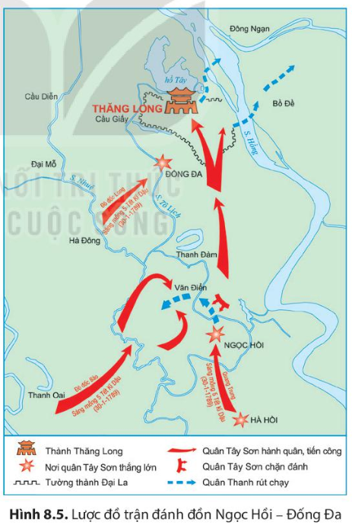
Tìm hiểu thông tin mục 2.d, khai thác hình 8.5 và 8.6 để mô tả trận đại phá quân Thanh xâm lược năm 1789 của quân Tây Sơn.

Slide 28
Ngày 25 – 1 – 1789 (đếm 30 Tết)
Quân Tây Sơn vượt sông Gián Khẩu (sông Đáy), tiêu diệt đồn tiền tiêu của giặc.
Sơ đồ diễn biến trận đại phá quân Thanh của quân Tây Sơn
Ngày 28 – 1 – 1789 (đếm mùng 3 Tết)
Quân Tây Sơn vây đồn Hà Hồi (Thường Tín, Hà Nội). Quân Thanh bị đánh bất ngờ, hoảng sợ, hạ khí giới đầu hàng.
Ngày 30 – 1 – 1789 (mồng 5 Tết)
- Sáng sớm, quân Tây Sơn dưới sự chỉ huy trực tiếp của Quang Trung tấn công đồn Ngọc Hồi (Thanh Trì, Hà Nội).
- Cùng lúc đó, đạo quân của Đô đốc Long tấn công đồn Đống Đa.
- Tướng giặc là Sầm Nghi Đống khiếp sợ, thắt cổ tự tử. Tôn Sĩ Nghị nghe tin đại bại cũng vội vã bỏ trốn.
- Đến trưa, vua Quang Trung cùng đoàn quân chiến thắng tiến vào thành Thăng Long.

Slide 29
d) Đại phá quân Thanh xâm lược
- Vua Lê Chiêu Thống “thế cùng lực kiệt” cầu cứu nhà Thanh, nhân cơ hội này Tôn Sĩ Nghị chỉ huy 29 vạn quân Thanh xâm lược nước ta.
- Quân Tây Sơn thực hiện kế sách “vườn không nhà trống”, rút khỏi Thăng Long, xây dựng tuyến phòng thủ Tam Điệp-Biện Sơn.

Slide 30
d) Đại phá quân Thanh xâm lược
- Tháng 12-1788, Nguyễn Huệ lên ngôi Hoàng đế lấy niên hiệu là Quang Trung, chỉ huy 5 đạo quân Tây Sơn tiến ra Thăng Long.
- Chỉ trong vòng 5 ngày (từ đêm 30 đến ngày mồng 5 Tết Kỉ Dậu) qua các trận đánh lớn như: Hà Hồi, Ngọc Hồi, Đống Đa quân Tây Sơn đã quét sạch quân xâm lược, giải phóng đất nước.

Slide 31
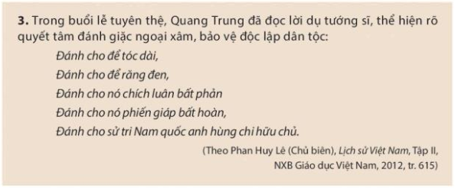
3. Nguyên nhân thắng lợi và ý nghĩa lịch sử của phong trào Tây Sơn
Tìm hiểu thông tin mục 3 và tư liệu 3 để trao đổi, thảo luận câu hỏi sau: hãy cho biết nguyên nhân thắng lợi và ý nghĩa lịch sử của phong trào Tây Sơn.

Slide 32
3. Nguyên nhân thắng lợi và ý nghĩa lịch sử của phong trào Tây Sơn
Tinh thần yêu nước, sự đồng lòng và ý chí chiến đấu dũng cảm của nhân dân ta.
* Nguyên nhân thắng lợi
Sự lãnh đạo tài tình, sáng suốt của vua Quang Trung-Nguyễn Huệ và bộ chỉ huy nghĩa quân.

Slide 33
3. Nguyên nhân thắng lợi và ý nghĩa lịch sử của phong trào Tây Sơn
Lật đổ các chính quyền phong kiến Trịnh, Nguyễn, xóa bỏ tình trạng chia cắt Đàng Trong-Đàng Ngoài.
* Ý nghĩa lịch sử
Đặt cơ sở cho việc khôi phục nền thống nhất quốc gia.
Đánh tan các cuộc xâm lược của quân Xiêm-Thanh, bảo vệ vững chắc nền độc lập dân tộc và chủ quyền lãnh thổ của Tổ quốc.

Slide 34
- Nhóm 1,2,3: Đánh giá của em về vai trò của Quang Trung-Nguyễn Huệ trong phong trào Tây Sơn và lịch sử dân tộc.
- Nhóm 4,5,6: Em hiểu như thế nào về câu thơ:
Mà nay áo vải cờ đào
Giúp dân xây dựng xiết bao công trình

Slide 35
Vai trò của Quang Trung-Nguyễn Huệ trong phong trào Tây Sơn và lịch sử dân tộc:
+ Đối với lịch sử dân tộc: Vua Quang Trung được xem là thiên tài quân sự, đã có công rất lớn đối với lịch sử dân tộc trong quá trình đấu tranh chống ngoại xâm để bảo vệ Tổ quốc. Chính vì tưởng nhớ công lao của ông, nhân dân đã xây dựng di tích và lập đền thờ ở nhiều nơi: Bảo Tàng Quang Trung, Di tích Gò Đống Đa (Hà Nội), tên trường học, tên đường khắp nơi trong cả nước...
+ Đối với phong trào Tây Sơn: Vua Quang Trung-Nguyễn Huệ có những đóng góp to lớn, trực tiếp chỉ huy, lãnh đạo cao nhất của phong trào; đề ra đường lối chiến lược, chiến thuật đúng đắn, sáng tạo, mưu trí, dũng cảm đã lật đổ được các tập đoàn phong kiến Trịnh-Nguyễn, thống nhất đất nước, đánh bại quân xâm lược Xiêm, Thanh để bảo vệ Tổ quốc…

Slide 36
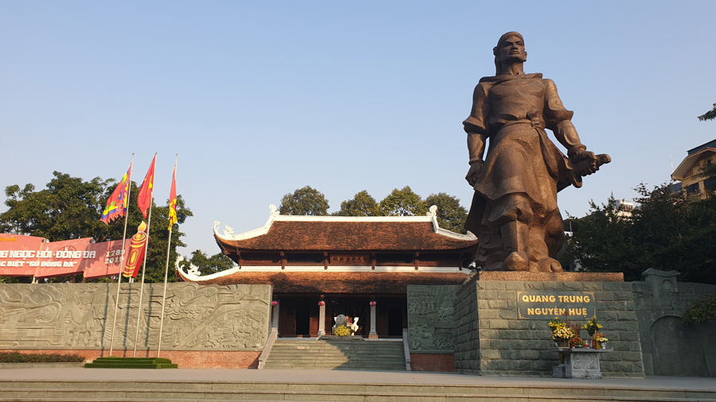
Câu thơ:
Mà nay áo vải cờ đào
Giúp dân xây dựng xiết bao công trình
Có nghĩa là: Quang Trung là người anh hùng nông dân, xuất thân từ nông dân, đứng lên phất cờ khởi nghĩa, được nhân dân ủng hộ… đã có công lao to lớn đối với đất nước, dân tộc.
Di tích Gò Đống Đa (Hà Nội)

Slide 37
4. Luyện tập – Vận dụng
Câu 1: Hãy lập bảng về những sự kiện chính của phong trào Tây Sơn từ năm 1771 đến năm 1789 theo các tiêu chí: thời gian, thắng lợi tiêu biểu.
Câu 2: Có ý kiến cho rằng: Quyết định tiêu diệt quân Thanh vào dịp Tết Kỉ Dậu (1789) thể hiện thiên tài quân sự của vua Quang Trung. Em đồng ý với ý kiến đó không? Vì sao?

Slide 38
Gợi ý sản phẩm
Thời gian | Thắng lợi tiêu biểu
1771 | Ba anh em Tây Sơn dựng cờ khởi nghĩa.
1774 | Làm chủ một vùng rộng lớn từ Quảng Nam đến Bình Thuận.
1777 | Lật đổ chính quyền chúa Nguyễn.
1785 | Đánh tan quân Xiêm.
1786 | Lật đổ chính quyền chúa Trịnh.
1788 | Triều Lê sụp đổ. Nguyễn Huệ lên ngôi Hoàng đế.
1789 | Đại phá quân Thanh.

Slide 39
Gợi ý sản phẩm
- Dẫn chứng là một trong những trận đánh vào đồn tiền tiêu của chúng, đúng vào đem 30 Tết, quân địch chưa kịp giao tranh đã tự tan vỡ, quân do thám thấy vậy cũng bỏ chạy toán loạn. Nhờ bắt được quân do thám nên thông tin liên lạc của quân Thanh bị cắt đứt, quân giặc ở Hà Hồi, Ngọc Hồi không hề biết quân Tây Sơn đã tiến đến gần. Trong trận đánh đồn Hà Hồi, quân Tây Sơn không tốn một mũi tên, hòn đạn mà đã tiêu diệt được đồn lũy trọng yếu của quân giặc. Trên đã thắng lợi, trận Ngọc Hồi, Đống Đa cũng nhanh chóng thắng lợi. chỉ trong 5 ngày đêm, quân Tây Sơn đã quét sạch quân Thanh ra khỏi đất nước.
- Câu 2: Đồng ý với ý kiến đó. Vì quyết định tiêu diệt quân Thanh vào dịp Tết Kỉ Dậu (1789) đã thể hiện thiên tài quân sự của vua Quang Trung: Tấn công vào dịp Tết là lúc quân địch chủ quan, sơ hở trong phòng bị. Khi bị tấn công bất ngờ, chúng dễ hoảng sợ và nhanh chóng đầu hàng.

Slide 40
Vận dụng (Bài tập về nhà )
Câu hỏi 1: Tìm hiểu thông tin từ sách, báo và internet, em hãy viết bài giới thiệu (khoảng 7 - 10 câu) về vị anh hùng dẫn tộc Quang Trung theo gợi ý sau:
- Vai trò.
- Điều khiến em ấn tượng nhất về ông.
- Những con đường, ngôi trường, di tích lịch sử mang tên ông.

Slide 41
Vận dụng (Bài tập về nhà )
Câu hỏi 2: Nếu được tham gia học tập tại một trong các địa điểm sau: Bảo tàng Quang Trung (Bình Định), di tích Rạch Gầm - Xoài Mút (Tiền Giang), di tích Gò Đống Đa (Hà Nội), em chọn địa điểm nào? Vì sao em chọn địa điểm đó?

Slide 42
* Lí do chung: Thể hiện tấm lòng biết ơn người có công đối với đất nước, có ý thức bảo vệ di tích lịch sử, lí do gắn với từng địa danh:
- Nếu học sinh chọn đến Bảo tàng Quang Trung (Bình Định) vì không chỉ được xem hiện vật còn lưu giữ về Quang Trung mà còn được thăm điện thờ Tây Sơn, thêm yêu và tự hào lịch sử dân tộc.
- Nếu chọn đến di tích Rạch Gầm-Xoài Mút (Tiền Giang) vì được xem các bộ sưu tập các hiện vật liên quan đến trận đánh tiêu biểu này, qua đó còn được biết thêm thông tin quan trọng: Năm 1992, di tích Rạch Gầm-Xoài Mút đã được Bộ Văn hóa Thông tin xếp di tích quốc gia và đến năm 2014 được Bộ Văn hóa Thể thao và Du lịch xếp hạng di tích quốc gia đặc biệt.
- Nếu học sinh chọn đến Gò Đống Đa (Hà Nội) đặc biệt là vào dịp lễ kĩ niệm chiến thắng này, không chỉ được sống trong không khí tưởng niệm chiến công lừng lẫy trong lịch sử dân tộc, tưởng nhớ công lao của vua Quang Trung mà còn được tham gia các nghi thức trang trọng, các trò chơi thể hiện tinh thần thượng võ, các màn biểu diễn nghệ thuật dân gian, từ đó có ý thức gìn giữ, bảo tồn nét đẹp của văn hóa dân tộc, bảo vệ di tích quốc gia đặc biệt này.

Slide 43
Hoàn thành bài tập Vận dụng
Hướng
dẫn về nhà
Xem lại nội dung bài 8
Tìm hiểu trước nội dung bài 9 – Trả lời các câu hỏi trong SGK.

